Slide 1
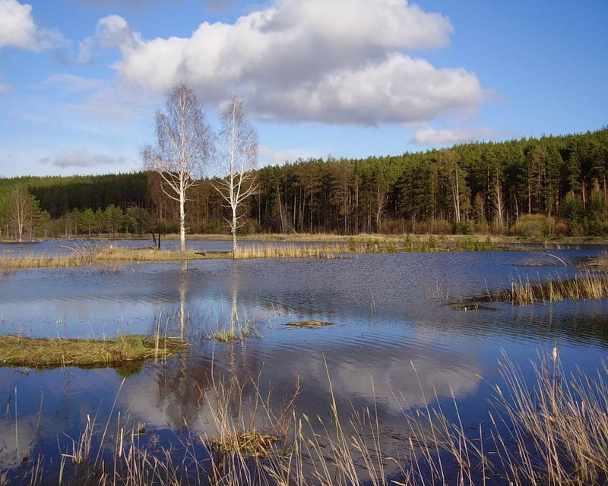

Slide 2
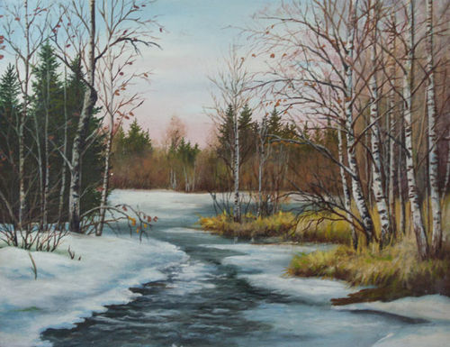

Slide 3
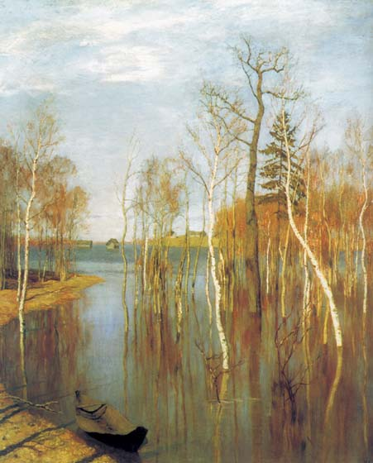

Slide 4
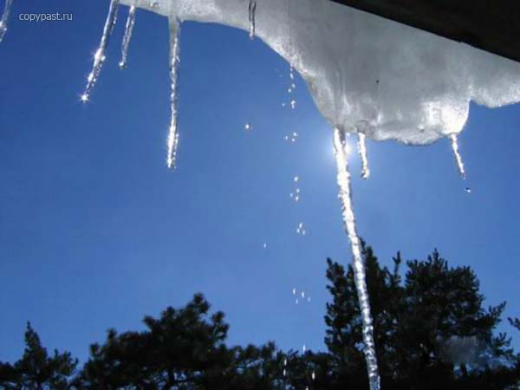

Slide 5
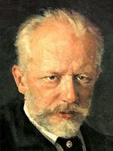
Пётр Ильич Чайковский
1840—1893

Slide 6
Детский альбом

Slide 7
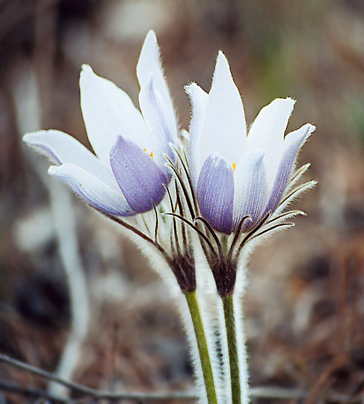
Подснежник. Апрель.

Slide 8
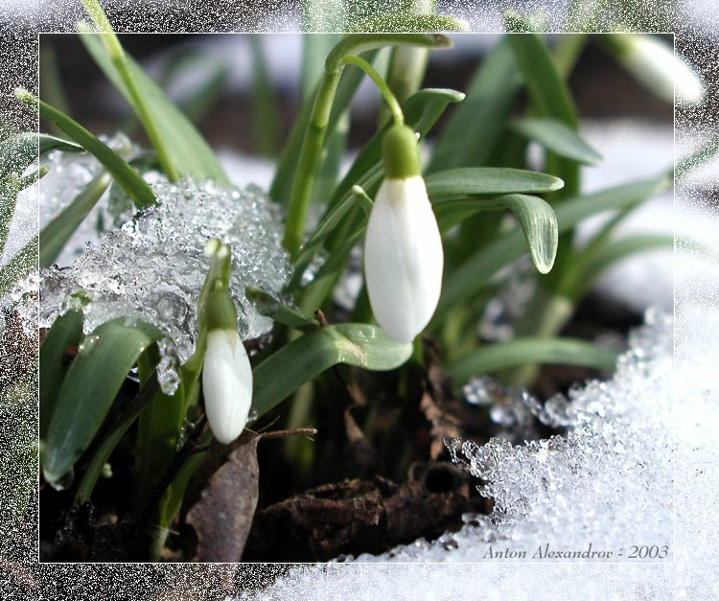

Slide 9
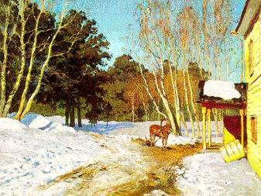
И.И. Левитан «Март»

Slide 10
И.И. Левитан «Весна. Большая вода»

Slide 11
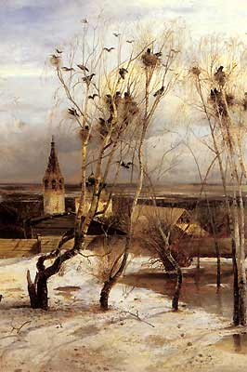
А.К. Саврасов «Грачи прилетели»

Slide 12
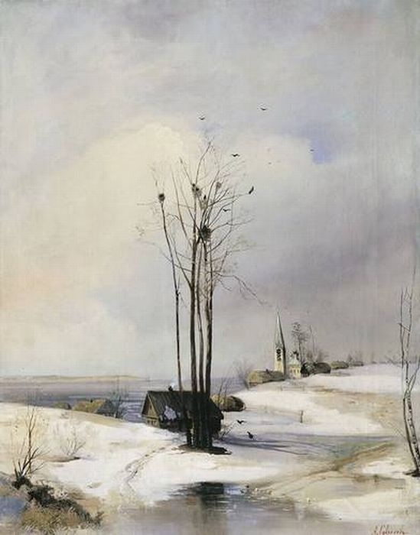
А.К. Саврасов «Оттепель»

Slide 13
Ресурсы:
http://www.mp3sort.com/post65239.html Подснежник
http://www.playcast.ru/view/875859/882330baa12ee48ca95a8382518a119c027a22a5pl Апрель
http://www.kinomost.ru/index.asp?case=49&janr=&distr=&gruppa=R&tip=0&pack=226 Альбом Времена года
http://www.yes.md/PersonPassportRemarks.aspx?pid=36441 Подснежник
http://www.xrest.ru/tag/%d0%b1%d0%b5%d1%80%d0%b5%d0%b7%d1%8b/7/ Берёзы
http://www.fotoart.org.ua/displayimage.php?album=191&pos=9 Весна
http://art-on-web.ru/img/savrasov_painting/2/1224/ Саврасов Оттепель
http://www.homoerotikus.ru/waiting_room?page=4 Саврасов Грачи прилетели
http://www.photosight.ru/users/35259/comments/?comment_pager=3 Левитан Март
http://meloman43.mylivepage.ru/image/1750/22316 Левитан Большая вода
http://www.kalitva.ru/historiya/page/6/ Портрет Чайковского

Slide 14
Презентация к уроку развития речи. Подготовка к сочинению на тему «Моя весна»
Презентацию подготовила Яхина Л.Е. , учитель начальных классов, ГОУ СОШ №1260

